Slide 1
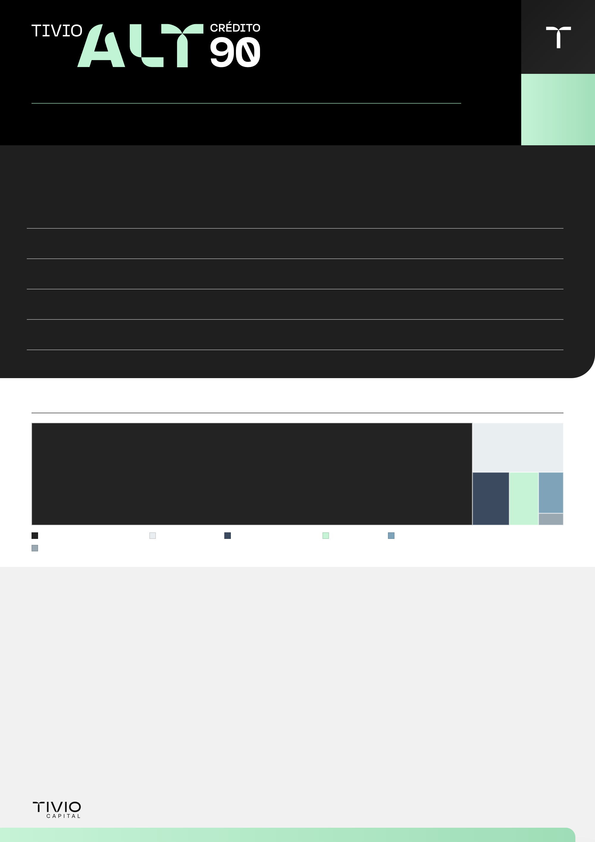
TIVIO ALT HY 90 FIDC RL / CNPJ 61.020.441/0001-40
Agosto de 2026
OBJETIVO DA CARTEIRA
O Tivio ALT 90 busca retorno superior ao CDI com baixa volatilidade, por meio de FIDCs em cotas sênior, garantindo diversificação, segurança e relação risco-retorno atrativa.
Mês
Ano
12M
24M
36M
Desde o Início
Fundo
1,22%
10,40%
16,49%
−
−
21,25%
CDI
1,09%
9,33%
14,57%
−
−
18,41%
%
111,86%
111,49%
113,19%
−
−
115,41%
CDI+
1,55%
1,49%
1,68%
−
−
1,94%
Data base: 31/08/2026
ALOCAÇÃO REAL DA CARTEIRA DE CRÉDITO
Bancário
8,3%
FIDCs
Cotas Sênior
82,9%
Crédito
Privado
1,9%
3,6%
2,9%
0,6%
FIDCs Cotas Sênior 82,9%
Bancário 8,3%
Crédito Privado 3,6%
Fiagro 2,9%
Liquidez 1,9%
FIDCs Cotas Mezanino 0,6%
Comentário do Gestor e Análise de Mercado
O Tivio ALT 90 registrou rentabilidade de 1,22% no mês, equivalente a 111,86% do CDI no período. Desde o início da estratégia, o fundo acumula retorno de 21,25%, frente a 18,41% do CDI, o que corresponde a um desempenho anualizado de 115% do CDI.
Em setembro, iniciamos posição em uma cota sênior de FIDC com exposição ao setor de telecomunicações. A tese de investimento está fundamentada na atuação consolidada do originador, que possui mais de 23 anos de experiência no segmento, bem como nas características estruturais do mercado em que atua, marcado por elevada pulverização, baixa bancarização, receitas recorrentes e oferta restrita de crédito. Adicionalmente, a operação apresenta carteira de recebíveis amplamente diversificada entre cedentes e sacados, além de mecanismos de proteção que incluem overcollateral mínimo de 25% sobre os ativos cedidos ao fundo.
A nova alocação reforça nossa estratégia de buscar operações com perfil defensivo, adequada relação entre risco e retorno e estruturas robustas de mitigação de risco. Seguimos priorizando ativos com forte alinhamento de interesses entre as partes envolvidas, qualidade na originação dos créditos e mecanismos de proteção compatíveis com o cenário de mercado. Mantemos uma postura seletiva na alocação de capital, avaliando continuamente oportunidades que possam contribuir para a geração consistente de retornos ajustados ao risco para os cotistas.
1

Slide 2
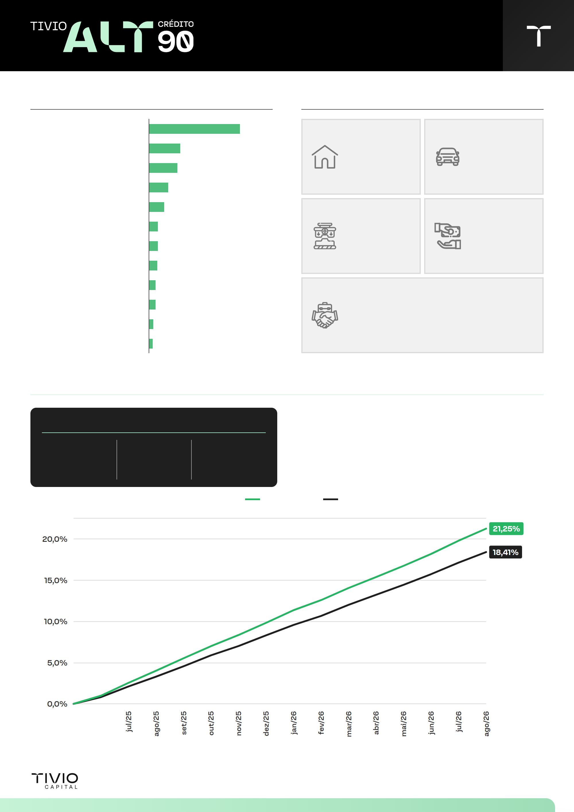
Agosto de 2026
ALOCAÇÃO POR ESTRATÉGIA
COLATERAIS
Indústria e Comércio
39,47%
Consignados
13,59%
AF de imóveis
AF de automóveis
Crédito PF
12,23%
Financeiro
8,28%
Comércio atacadista e varejista
6,58%
Transporte e Logística
3,72%
AF de maquinário
CF de recebíveis
Energia Elétrica
3,69%
TI e Telecomunicações
3,62%
Açúcar, Álcool e Cana
2,85%
Agropecuária
2,72%
Coobrigação do cedente/Avais
Caixa
1,87%
Precatórios
1,49%
RENTABILIDADE HISTÓRICA
Rentabilidade
Desde o início
12M
Mês
CDI +
CDI +
CDI +
1,94%
1,68%
1,55%
Fundo
CDI
2

Slide 3

Agosto de 2026
CARACTERÍSTICAS GERAIS DO FUNDO
Gestor
Informações Operacionais
Tivio Capital
Aplicação:
D+1
Resgate:
D+90
Aplicação mínima inicial:
R$ 1.000,00
Movimentação mínima:
R$ 1.000,00
Público Alvo
Investidor qualificado
Data de início
06/06/2025
Taxa global
Patrimônio líquido
1,25% a.a.
R$ 19.959.710,82
Taxa de performance
Patrimônio líquido médio (12M)
10% do que exceder do CDI
R$ 15.653.770,20
MATERIAL TÉCNICO
Este material foi elaborado pela Tivio Capital Distribuidora de Títulos e Valores Mobiliários S.A. e possui caráter meramente informativo. Não constitui oferta, recomendação ou aconselhamento de investimento.
Antes de investir, leia a lâmina de informações básicas, se aplicável, o regulamento, o formulário de informações complementares, seus anexos e apêndices. Esses documentos e informações sobre tributação estão disponíveis em tivio.com/fundos/ e tivio.com/documentos/.
Os investimentos envolvem riscos. Consulte os documentos do fundo para conhecer sua estratégia, público-alvo, condições e principais fatores de risco.
Rentabilidade obtida no passado não representa garantia de resultados futuros. A rentabilidade divulgada não é líquida de impostos.
Os investimentos em fundos não são garantidos pelo administrador, pelo gestor, por qualquer mecanismo de seguro ou pelo Fundo Garantidor de Crédito – FGC.
A Tivio Capital Distribuidora de Títulos e Valores Mobiliários S.A. integra o conglomerado prudencial liderado pelo Banco Bradesco S.A.
SAC: 0800 704 8383
Atendimento 24 horas
Ouvidoria: 0800 727 9933
Atendimento das 9h às 18h, de segunda a sexta-feira, exceto feriados nacionais
tivio.com/fundos
Leia o QR Code e acesse as redes da Tivio Capital
Rating S&P
brAMP1

